Slide 1
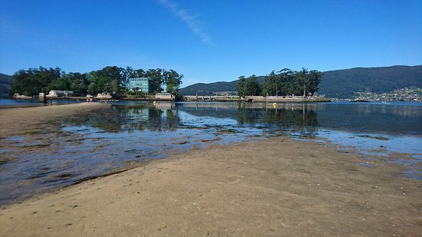
CESANTES
Un tesouro por descubrir

Slide 2
SUMERXÍNDONOS NUN PROXECTO
Escoita ao alumnado
Deseña un proxecto ambicioso acorde cos seus intereses.
Aproveita os recursos da contorna.
Implica as familias
EMOCIÓNAOS!

Slide 3
PRODUTO
Indicamos o que queremos por escrito.
Usar medios diferentes para obter a información.
Darlle forma á información.
Compartir.

Slide 4
MENTRES PREPARAN O PRODUTO
RECREACIÓN
ONDE ESTÁ A HISTORIA?

Slide 5
PRESENTACIÓN DO PROXECTO

Slide 6
ANALIZAMOS
1. Que temos?
2. Que podemos aproveitar?
3. Por onde imos seguir?

Slide 7
E APARECEN AS SORPRESAS…

Slide 8
POR EN VALOR O PROXECTO
Compartir
Difundir na rede
Peche final

Slide 9
GRAZAS
https://www.instagram.com/ceip_reboreda/
nivecaro@edu.xunta.gal

